Slide 1
Biologie - science

Slide 2
Ethery

Slide 3
Ethery
Kyslíkaté deriváty uhlovodíků – na atomu kyslíku jsou vázány dva uhlovodíkové zbytky (R)
Ethery lze také považovat za deriváty vody H₂O
Atom kyslíku může být součástí kruhu – heterocyklické sloučeniny

Slide 4
Ethery jako Deriváty vody
H – O – H R — O — R R¹ — O — R²
voda ether
se stejnými s různými
uhlovodíkovými
zbytky

Slide 5
Název etherů
tvoří se z názvu z hlavního uhlovodíku a předpony alkoxy - odvozené od druhého uhlovodíkového zbytku
Tvoří se připojením předpony alkoxy
Alkoxyskupina — O — R

Slide 6
Ethoxyethan (diethylether) – 2 ethylové skupiny CH₃—CH₂—
ethoxy: CH₃—CH₂— O —
CH₃—CH₂—O—CH₂—CH₃
R — O — R
2 stejné uhlovodíkové zbytky

Slide 7
Methoxymethan (dimethylether) – 2 methylové zbytky CH ₃—
methoxy: CH₃ —O —
CH₃—O—CH₃
R — O — R
2 stejné uhlovodíkové zbytky

Slide 8
1 – methoxybutan (butylmethylether) – 1 methylový zbytek CH₃— a 1 butylový zbytek CH₃—CH₂—CH₂—CH₂—
CH₃—O—CH₂—CH₂—CH₂—CH₃
R¹ — O — R²
2 různé uhlovodíkové zbytky

Slide 9
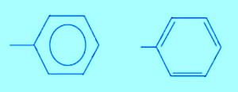
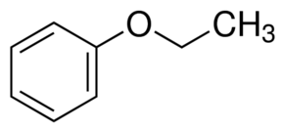
Ethoxybenzen (ethylfenylether) – 1 ethylová skupina CH₃—CH₂— a fenylová skupina
R¹ — O — R²

Slide 10
Vlastnosti etherů
většina etherů kapalné látky, dimethylether za běžných podmínek plyn
narkotické účinky
toxicita (jedovatost) – ethylenoxid
extrémně hořlavé – směs diethyletheru se vzduchem

Slide 11
Použití etherů
výroba epoxidové pryskyřice
sterilizace lékařských nástrojů
Diethylether – organická rozpouštědla
Difenylether - heterocyklická sloučenina

Slide 12
Další příklady etherů
Difenylether - heterocyklická sloučenina

Slide 13
Ethylenoxid - oxiran

Slide 14
Karbonylové sloučeniny

Slide 15
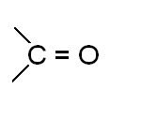
Karbonylové sloučeniny
charakteristickou (funkční) skupinou je karbonylová skupina (oxoskupina)
je tvořena atomem kyslíku O,
který je pomocí dvojné vazby
připoután k atomu uhlíku C
polární kovalentní vazba mezi atomem kyslíku a atomem uhlíku (velký rozdíl elektronegativity)

Slide 16
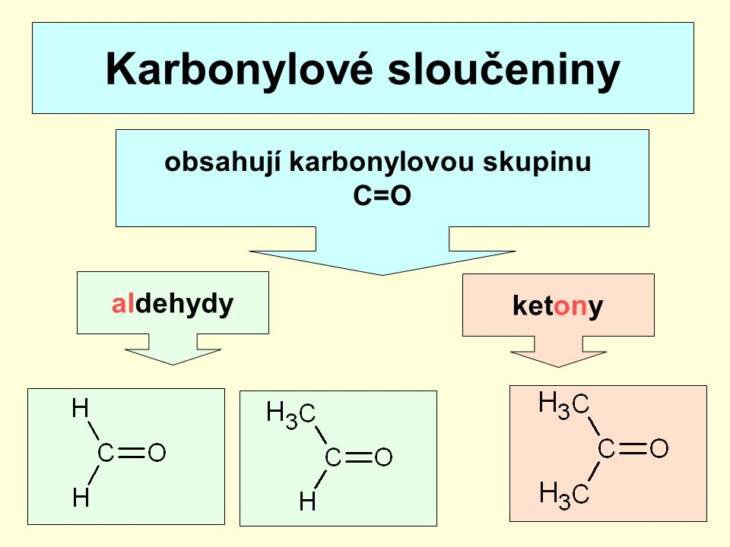

Slide 17
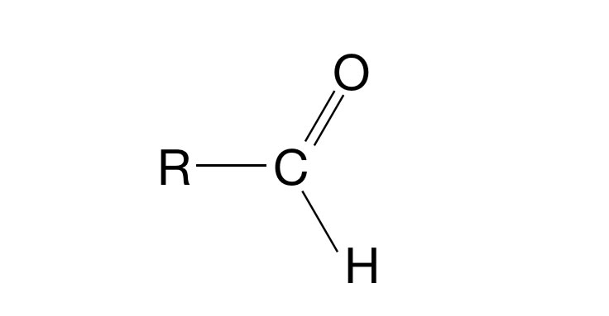
V případě aldehydů se oxoskupina nachází na konci uhlovodíkového řetězce – atom uhlíku (C) karbonylové skupiny je vázán s 1 atomem vodíku (H).

Slide 18
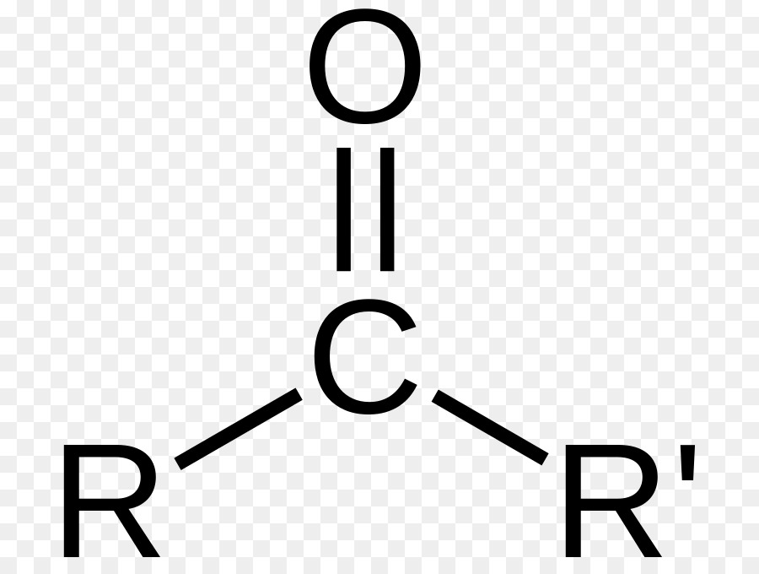
Ketony mají navázaný atom kyslíku (O) oxoskupiny na atomu uhlíku (C) mimo konec uhlovodíkového řetězce. Atom uhlíku (C) oxoskupiny tak sousedí se dvěma dalšími atomy uhlíku (C).

Slide 19
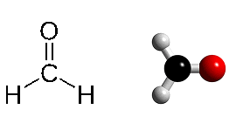
Názvosloví karbonylových sloučenin
Aldehydy
Názvy aldehydů se tvoří spojením názvu základního uhlovodíku a koncovky al
Methanal (formaldehyd)
molekulový vzorec CH₂O

Slide 20
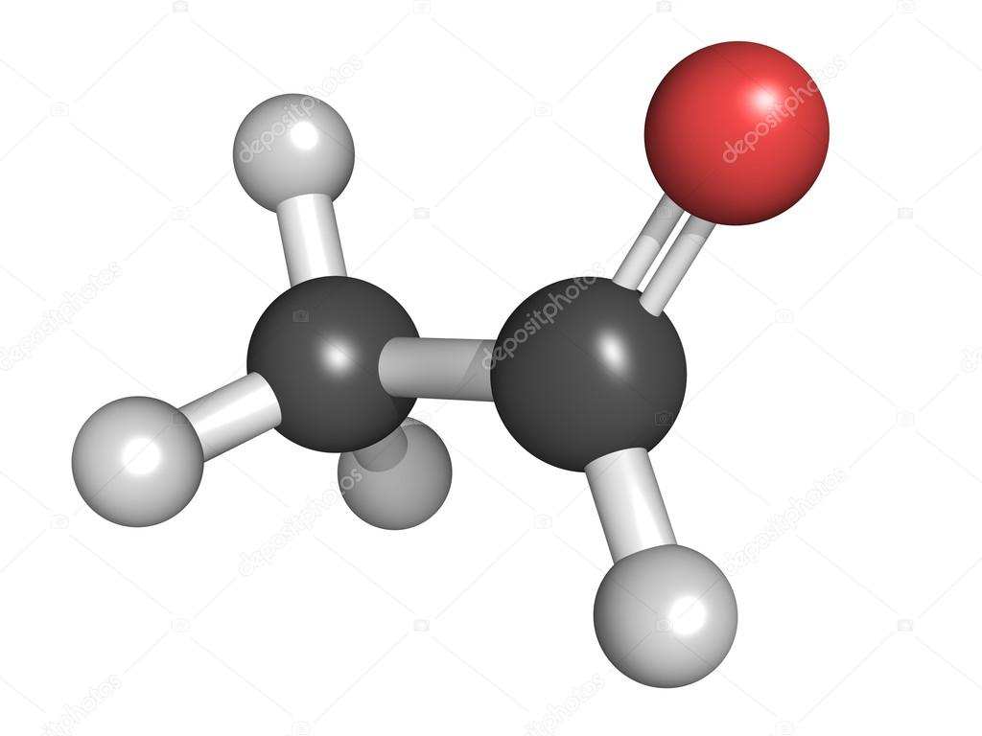
Ethanal – molekulový vzorec C₂H₄O
racionální vzorec CH₃CHO

Slide 21
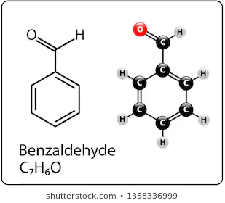
Druhý způsob - spojení názvu základního uhlovodíku a koncovky karbaldehyd - používá se v případě navázání aldehydické skupiny CHO na cyklický řetězec.
Benzenkarbaldehyd

Slide 23
Vlastnosti a použití
jen methanal (formaldehyd) je plyn
většina ostatních aldehydů a ketonů jsou kapaliny
Nižší aldehydy a ketony jsou rozpustné ve vodě – polární látky (vytvářejí s molekulami vody vodíkové můstky)
Aldehydy a ketony jsou poměrně reaktivní
Především formaldehyd toxická látka – karcinogenní účinky

